Slide 1
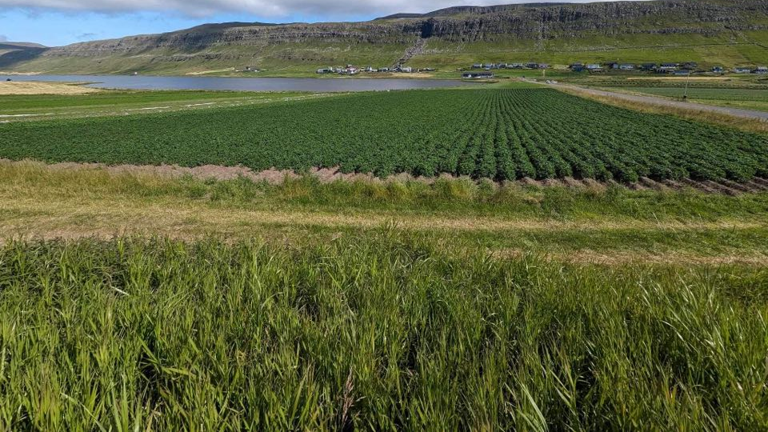
Búnaðarstevnan 2024
Hvussu flyta vit okkum til at hava betri og munagott handilssligt grundarlag fyri landbúnaðin í Føroyum

Slide 2
Hvussu er støðan í dag?
Vit hava
Neytahald
Seyðahald
Flogfena
Bø
Veltir
Lunnindi

Slide 3
Hvaðan koma pengarnir
Lán/eginfígging
Søla
Stuðul

Slide 4
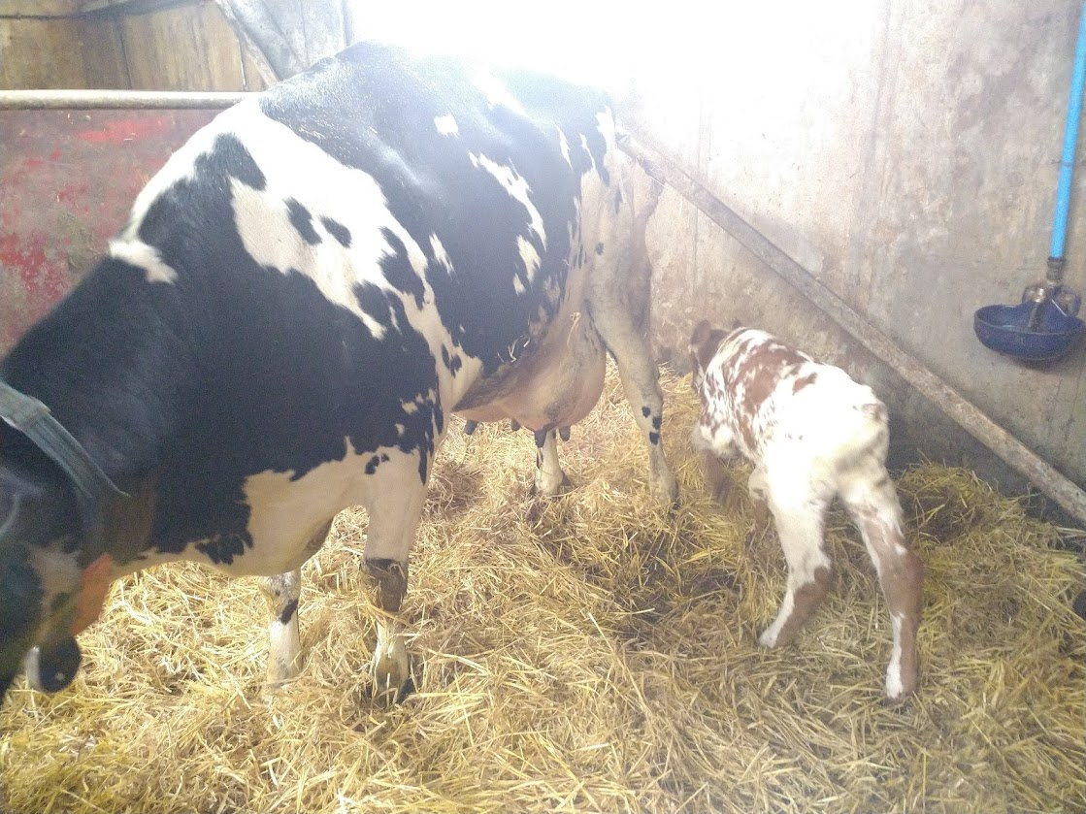
Stuðul 2024
Mjólk 4.000.000
Flutningsstuðul 3.220.000
Neytakjøt 1.100.000
Seyður MVG 2.900.000
Stráðfóður 6.000.000
Húsdjóralógin 70.000
Avloysingarstuðul 480.000
Grønmeti 800.000
Ridluskriðakanningar 600.000
Føroysk húsdjór 300.000
Seyðaskinn 200.000
Tils. 19.670.000
Búnaðarstovan - 4.000.000

Slide 5
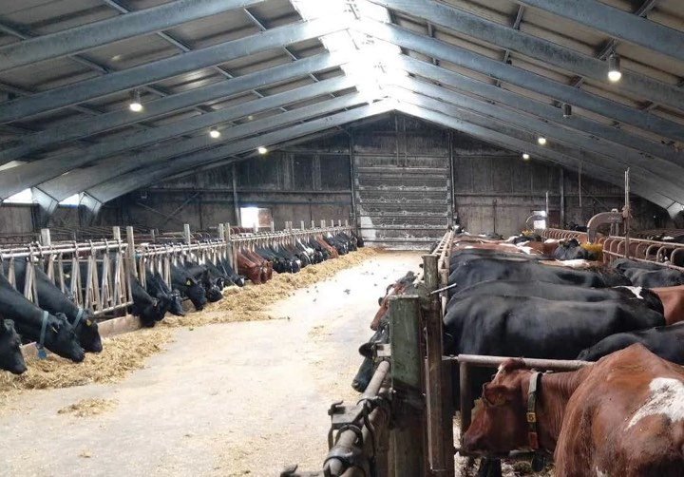
Mjólkaframleisla
7,3 mió litrar
Yvir 70 ymiskar vørur
Skal framleislan økjast?
Ìsur
Ostur
Útflutningur

Slide 6
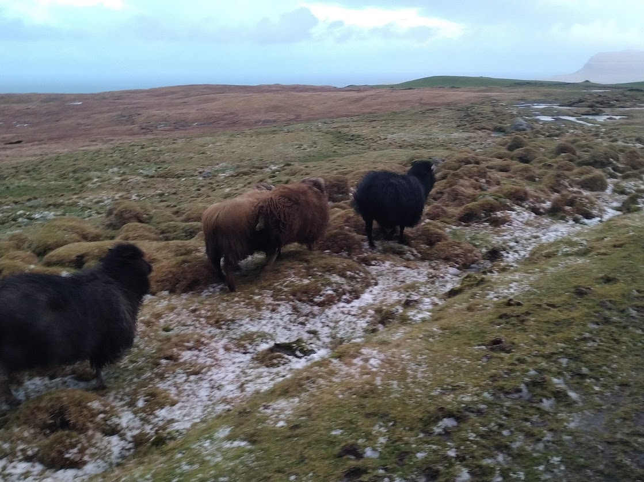
Kjøtframleisla
Seyður
Neyt
Um vit skulu økja
Íslendskt/norski mátin
Flogfenaður

Slide 7
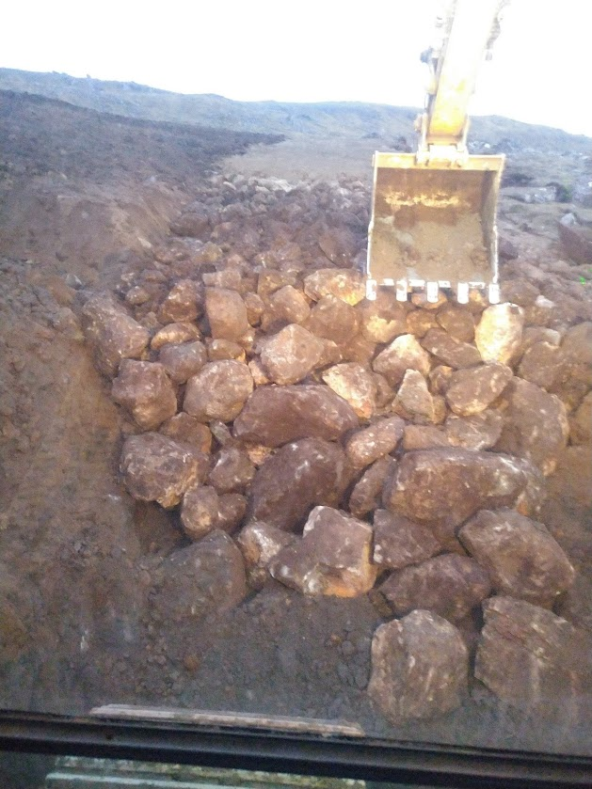
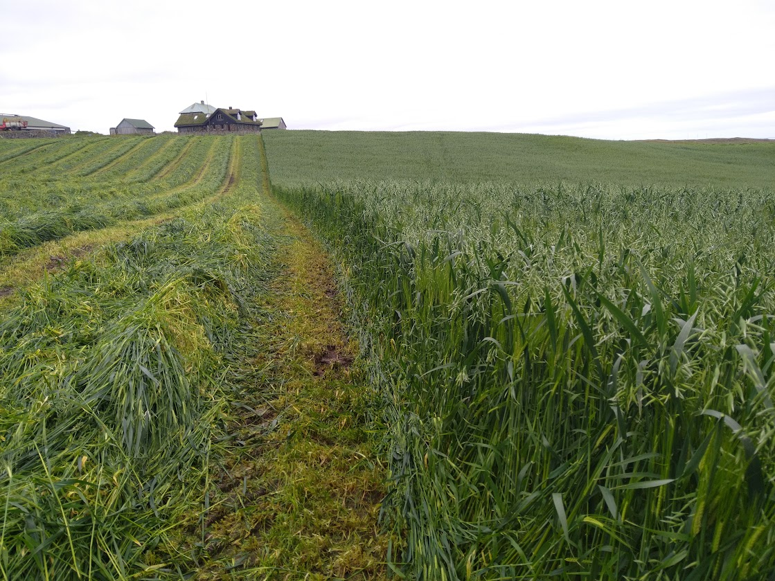
Bøur og velting
Fóðurframleisla avgerandi
Krevur fígging/stuðul

Slide 8
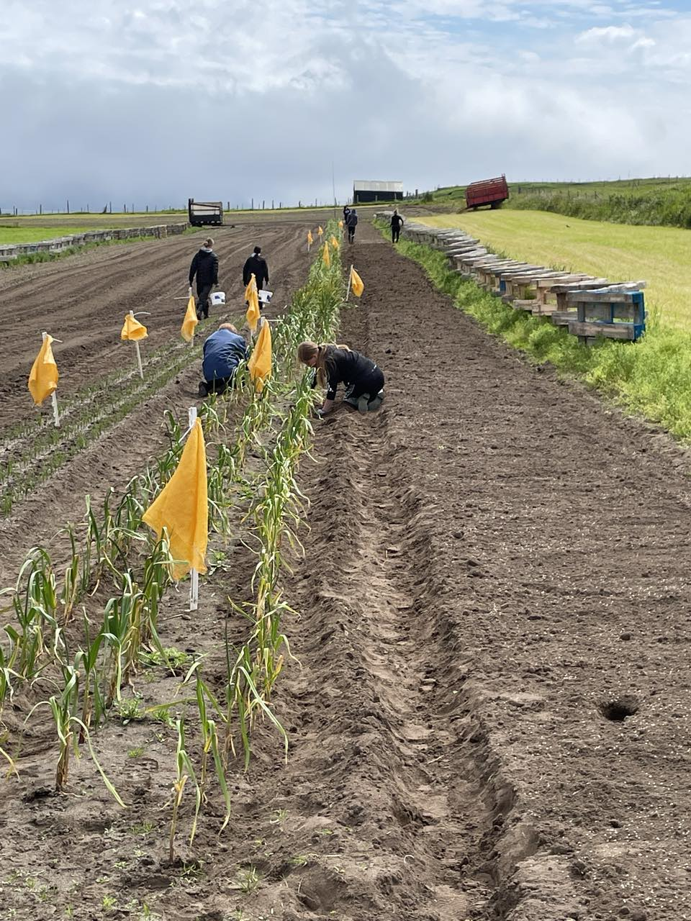
Epli og Grønmeti
Hava nakað
Mangla nógv
Bæði úti
Og í vakstrarhúsi
Nógvir møguleikar
Krevur vitan
Krevur íløgur
Krevur stuðul

Slide 9
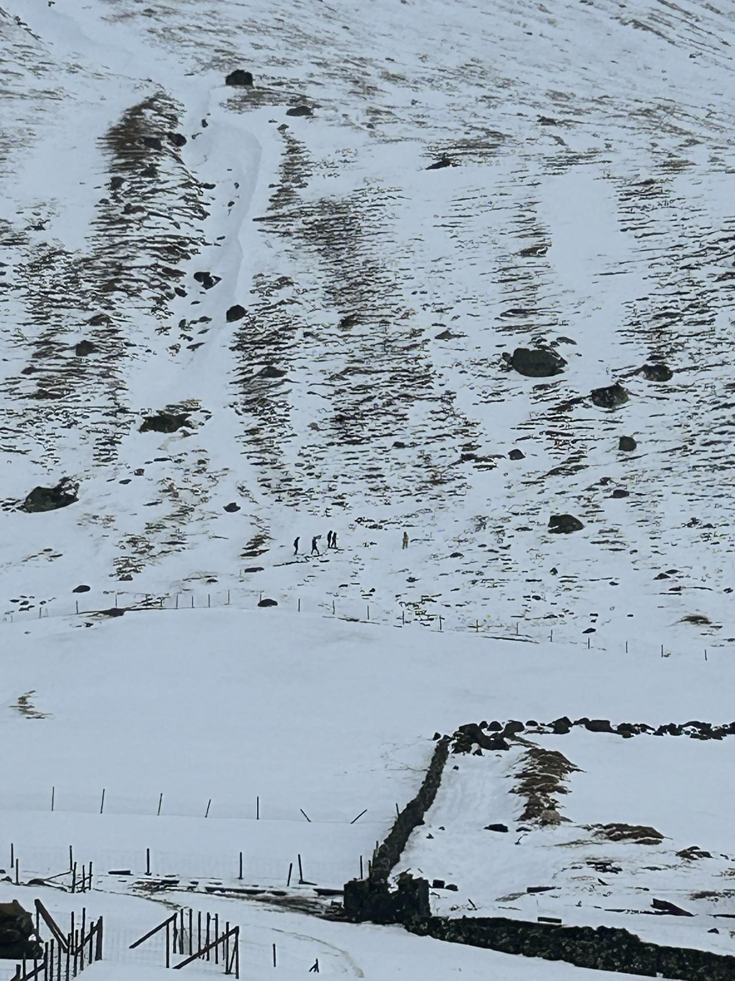
Lunnindi Serrættindi ið fylgja við jørð el. Jarðarogn
Veiða
Reki
Tari
Orka
Ferðavinna
v.m.

Slide 10
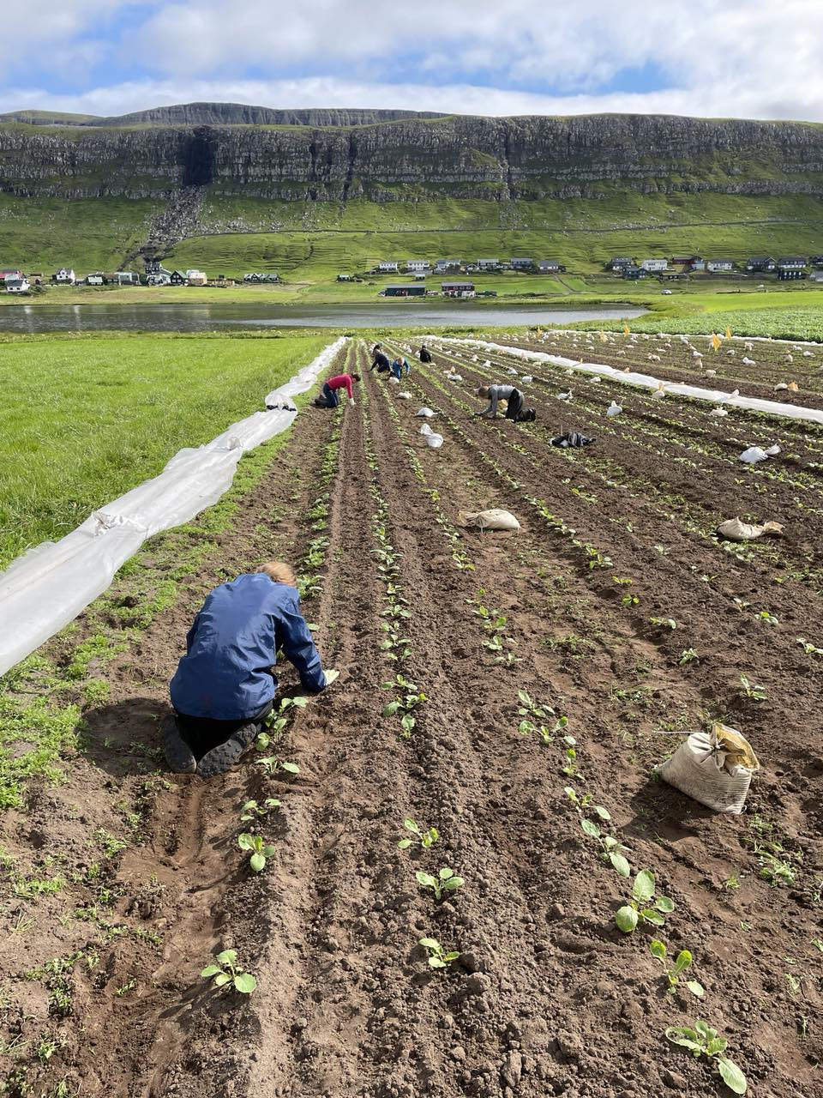
Hvussu náa vit málinum? Karmar
Fígging
Stuðul
Íløgustuðul
Verju
Atgongd til markna
Almennar skipanir (kundar)

